Slide 1
Para hacer ahora
La clase de geometría es una clase de __________________.
La clase de latín es una clase de __________________.
La clase de alemán es una clase de __________________.
La clase de historia es una clase de __________________.
La economía domestica no es un _______________ _______________.

Slide 2
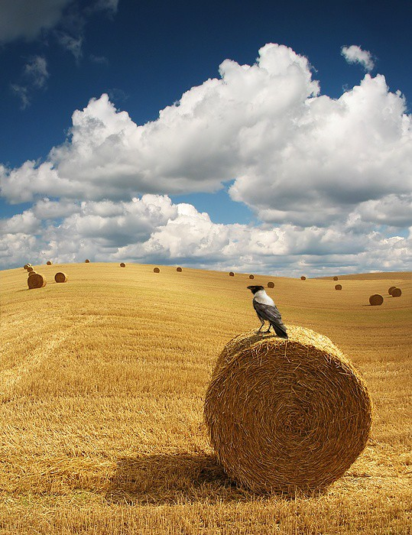
Hoy es el 14 de noviembre.

Slide 3
La cita del día

Slide 4
El objetivo
We are learning to describe school classes.

Slide 5
Un repaso
On the following slides, you will see a picture that represents a school course.
If you believe you can identify the correct course, please raise your hand.
¿Listos?

Slide 6
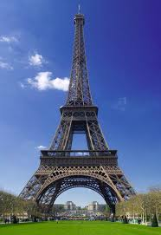
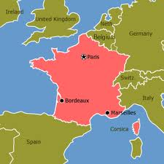
El francés

Slide 7
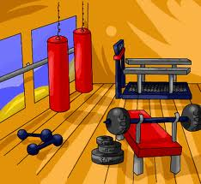
La educación física

Slide 8
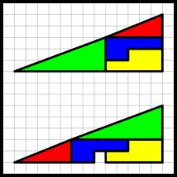
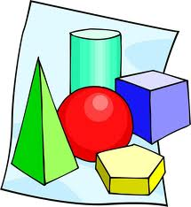
La geometría

Slide 9
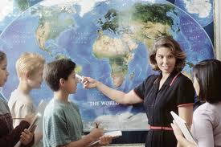
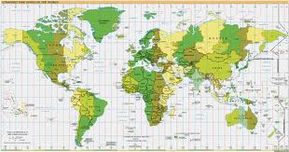
La geografía

Slide 10
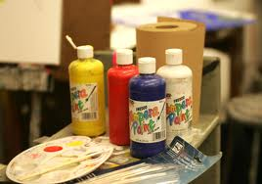
El arte

Slide 11
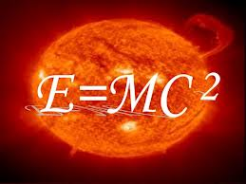
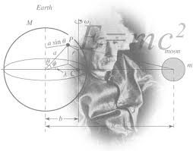
La física

Slide 12
El español

Slide 13
Las clases
It is important to be able to describe your classes. Are they easy? Are they hard? Maybe you think that a class is really interesting and you want to tell a friend.
Today, we will learn how to do just that.
¿Listos?

Slide 14
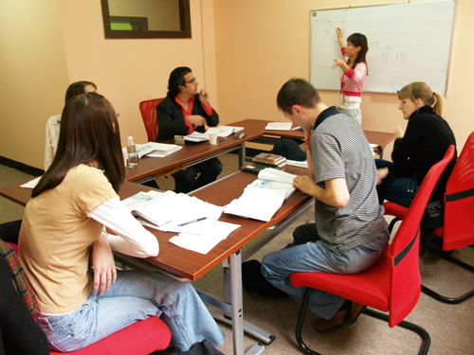
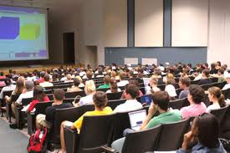
¿Cómo es la clase?
La clase es pequeña.
La clase es grande.

Slide 15
¿Cuántos alumnos hay en la clase?
Hay pocos alumnos en la clase.
Hay muchos alumnos en la clase.

Slide 16
¿Cómo es la clase?
La clase es aburrida.
La clase es interesante.

Slide 17
¿Cómo es la clase?
La clase es difícil.
La clase es fácil.

Slide 18
Otras palabras útiles
Muy, bastante
La clase de historia es bastante difícil.
La clase de español es muy interesante.

Slide 19
Más práctica
Please complete the back side of your schedule worksheet from yesterday.
Name each of your classes and describe each one in three sentences.
This assignment will be graded as two classwork grades.
It will be collected at the bell.

